Slide 1
Python for Data
Alexis Menduni
PPG Dlia

Slide 2
Le data set
Photoplethysmography (PPG) est utilisé aujourd’hui pour mesurer continuellement le rythme cardiaque, cependant l’estimation est toujours un challenge lié aux artefact de mouvement.
De plus il existe que très peu de data set , avec un nombre limité d’activités et avec peu de temps de mesures.
Le but de ce data set est de fournir à la communauté scientifique un data set avec un grand panel d’activité effectuées en milieu naturel (contrairement au laboratoire), proche des condition de vie réel.

Slide 3
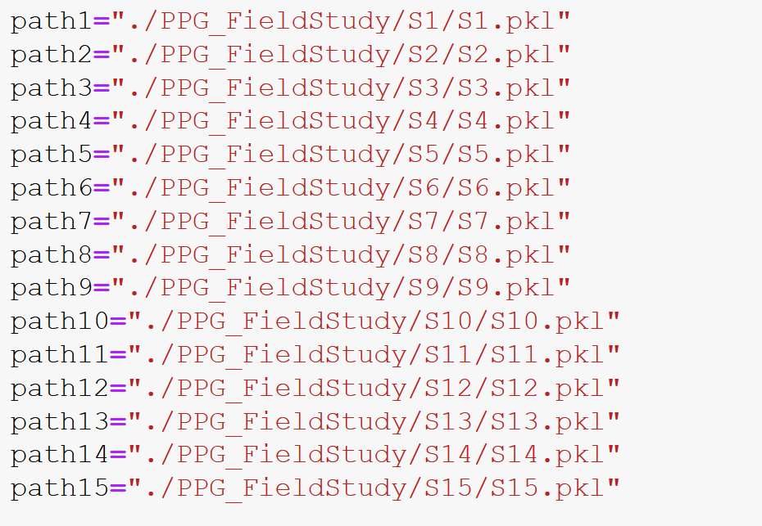
Les données
Pickle

Slide 4
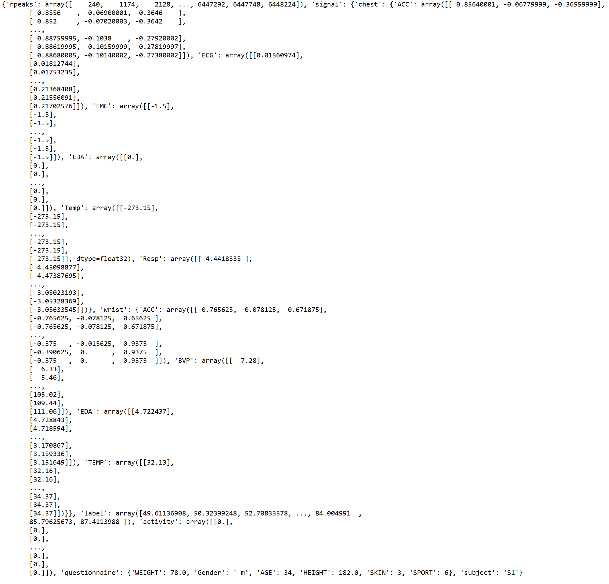
Les données
Le dictionaire

Slide 5
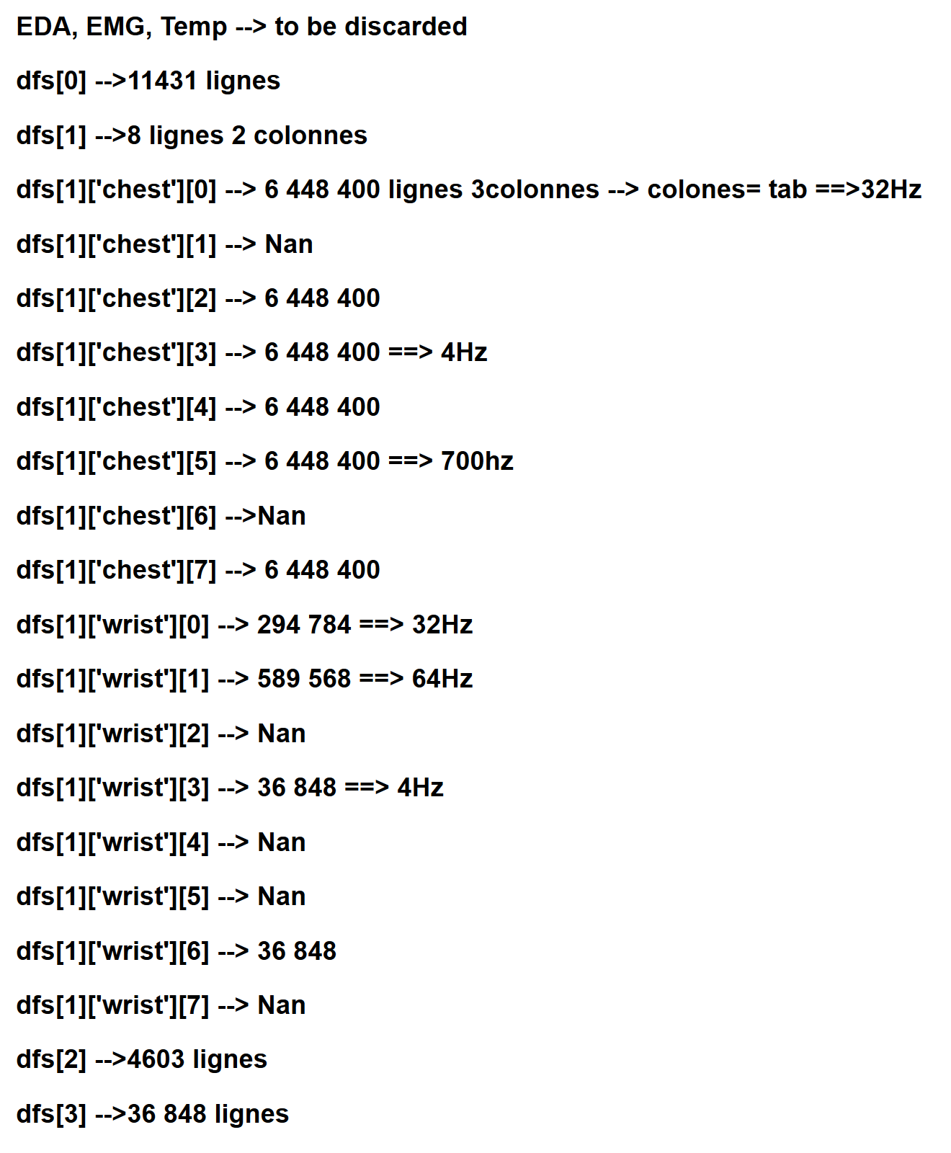
Les données
La frequence d’echantillonage:

Slide 6
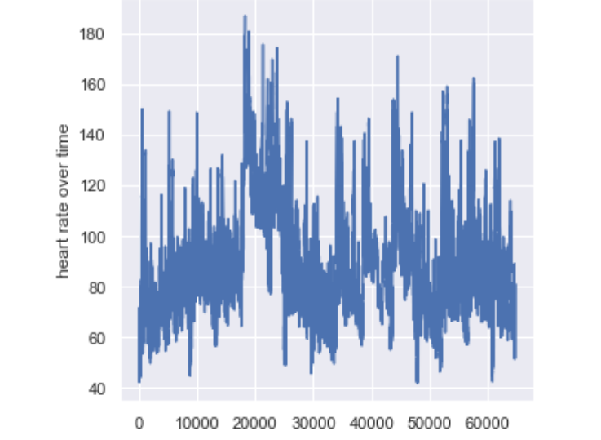
les données
Les fréquences cardiaques

Slide 7
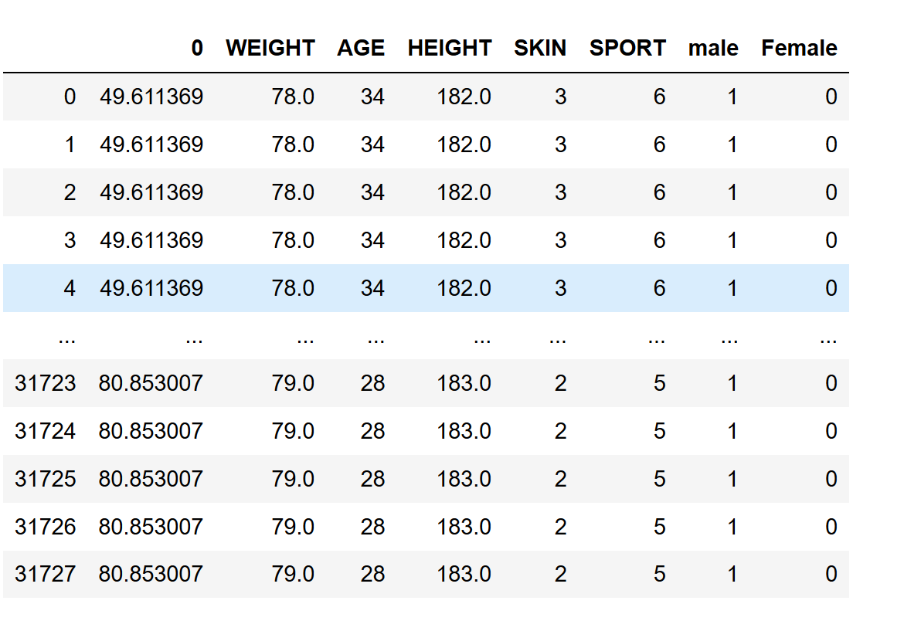
Transformation et nouvelles colonnes
Les différentes colonnes ont du être rempli il à fallut faire un one hot encoding sur le caractère homme/ femme

Slide 8
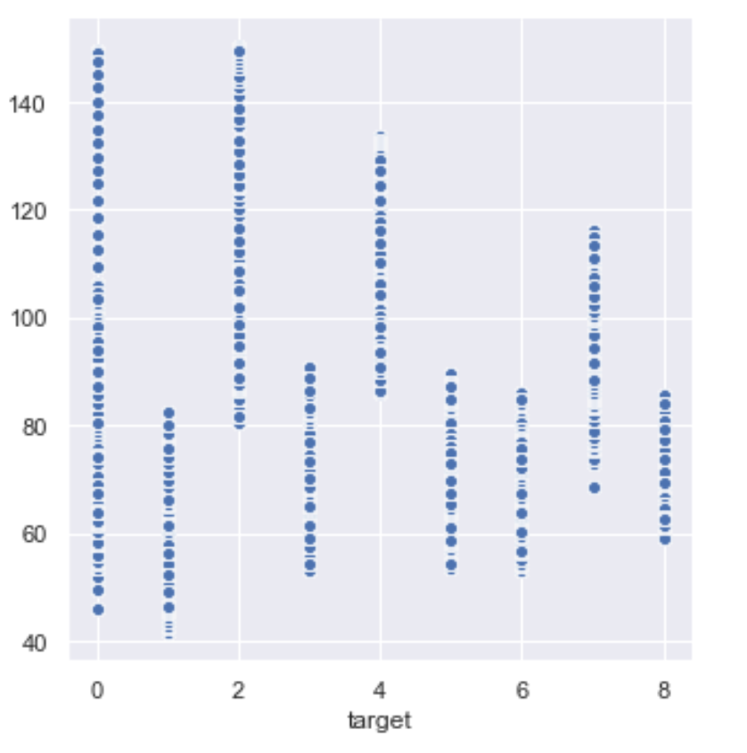
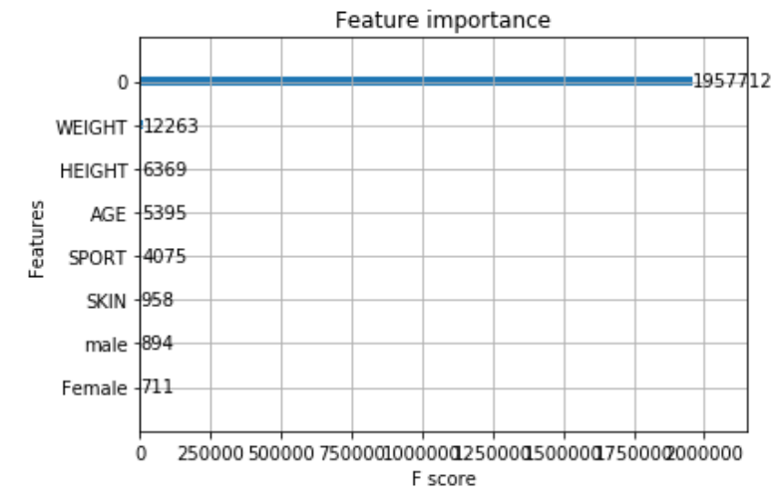
Quelques graphs
Hr/acti
0: fréquences cardiaque.
Fréquences cardiaques par activité

